Slide 1
Aplicație de detecție a patologiilor vaginale bazat pe măsurarea de pH
Facultatea de Automatică și calculatoare Universitatea “Gheorghe Asachi” Iași
Facultatea de Bioinginerie Medicală, Universitatea de Medicină şi Farmacie ”Grigore T. Popa” Iaşi

Slide 2
Aplicație de detecție a patologiilor vaginale bazat pe măsurarea de pH
Studenți:
Sara-Elena Manolache
Alina-Maria Teșilă
Alexandra-Gabriela Buțu
Cezar Apetroaei
Îndrumători ştiinţifici: Ș.L. Univ. Dr. Bioing. Cătălina Luca
Ș.L. Univ. Dr. Vera Bălan

Slide 3
CUPRINS
INTRODUCERE
MATERIALE ȘI METODE
REZULTATE ȘI DISCUȚII
CONCLUZII
BIBLIOGRAFIE SELECTIVĂ

Slide 4

INTRODUCERE
DESPRE SECREȚIILE VAGINALE
Menține pH-ul vaginal în parametrii normali: 3,8-5.
Diferă prin culoare, miros, consistență sau cantitate.
Se modifică în cicluri și în timp.
Poate fi un simptom al unui dezechilibru bacterian.
Este un aspect obișnuit.
Pot fi fiziologice sau patologice.
[1][2][3]

Slide 5






INTRODUCERE
TIPURI DE SECREȚII VAGINALE
TRANSPARENTĂ
SAU CLARĂ
GALBEN-VERZUIE
MARO
ALBĂ
APOASĂ/DENSĂ
GALBENĂ
GRI
[4]

Slide 6

INTRODUCERE
FACTORI PERTURBATORI
Relații sexuale neprotejate
Pilula contraceptivă
Antibiotice/ Steroizi
Fumatul
Igienă redusă
Utilizare lubrifianți
[5]

Slide 7

INTRODUCERE
Cum este afectată pacienta de infecțiile genitale?
SOCIAL
ECONOMIC
EMOȚIONAL
SĂNĂTATEA

Slide 8
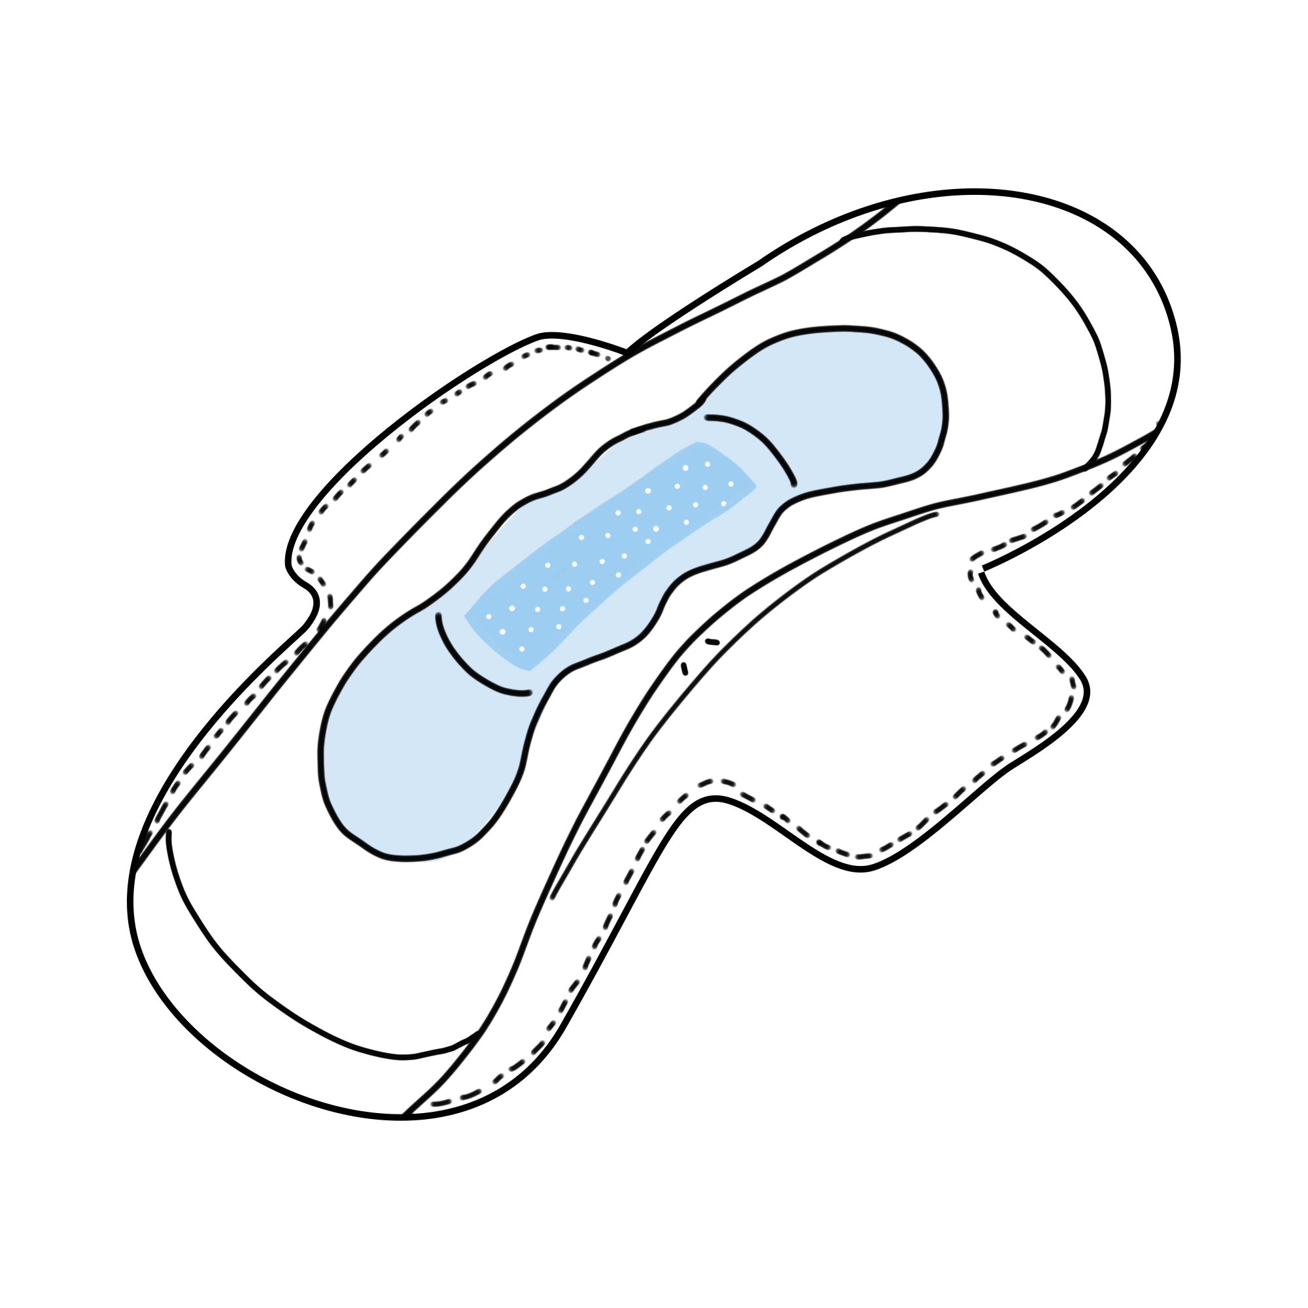

MATERIALE ȘI METODĂ
Hârtie de pH
₊
Aplicație mobilă
Tampon de zi prevăzut cu hârtie de pH

Slide 9
MATERIALE ȘI METODĂ
APLICAȚIA MOBILĂ
FloraCare
Achiziționare, procesare imagini
Corelare cu simptome, patologii
Deducere patologii

Slide 10
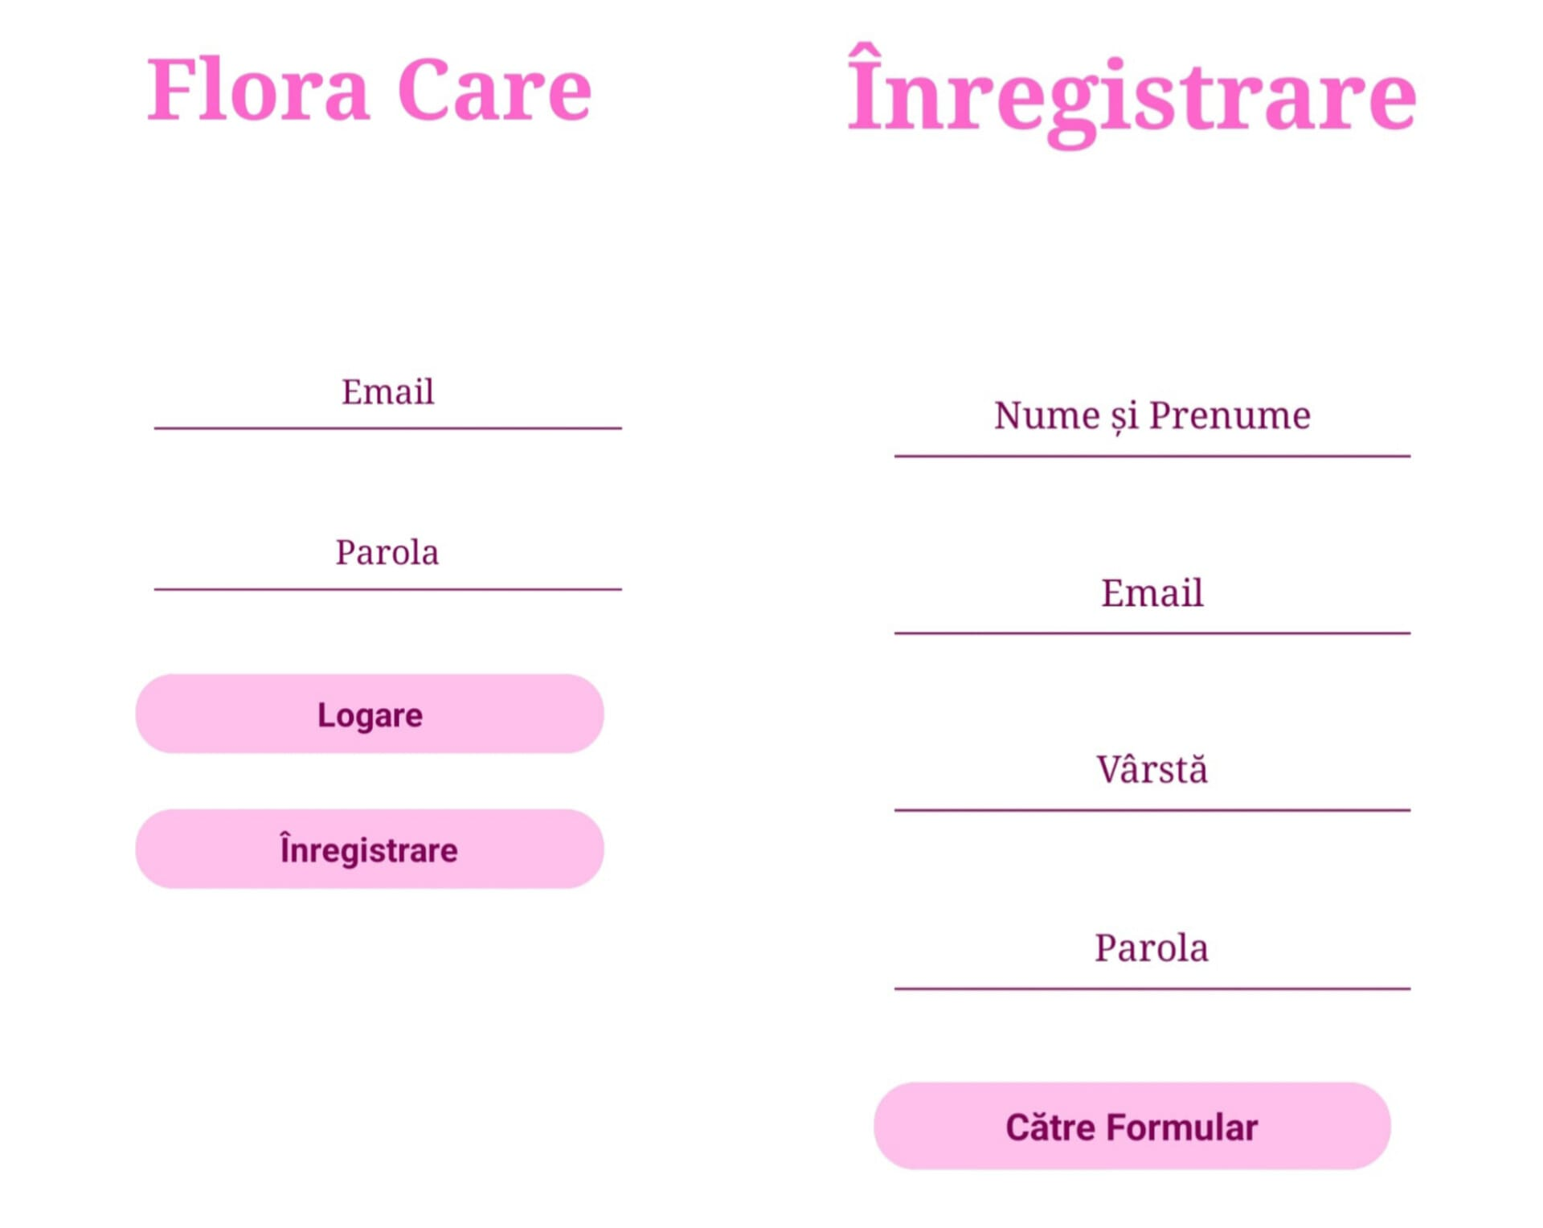
MATERIALE ȘI METODĂ
Procesul de “Înregistrare” în aplicația FloraCare

Slide 11
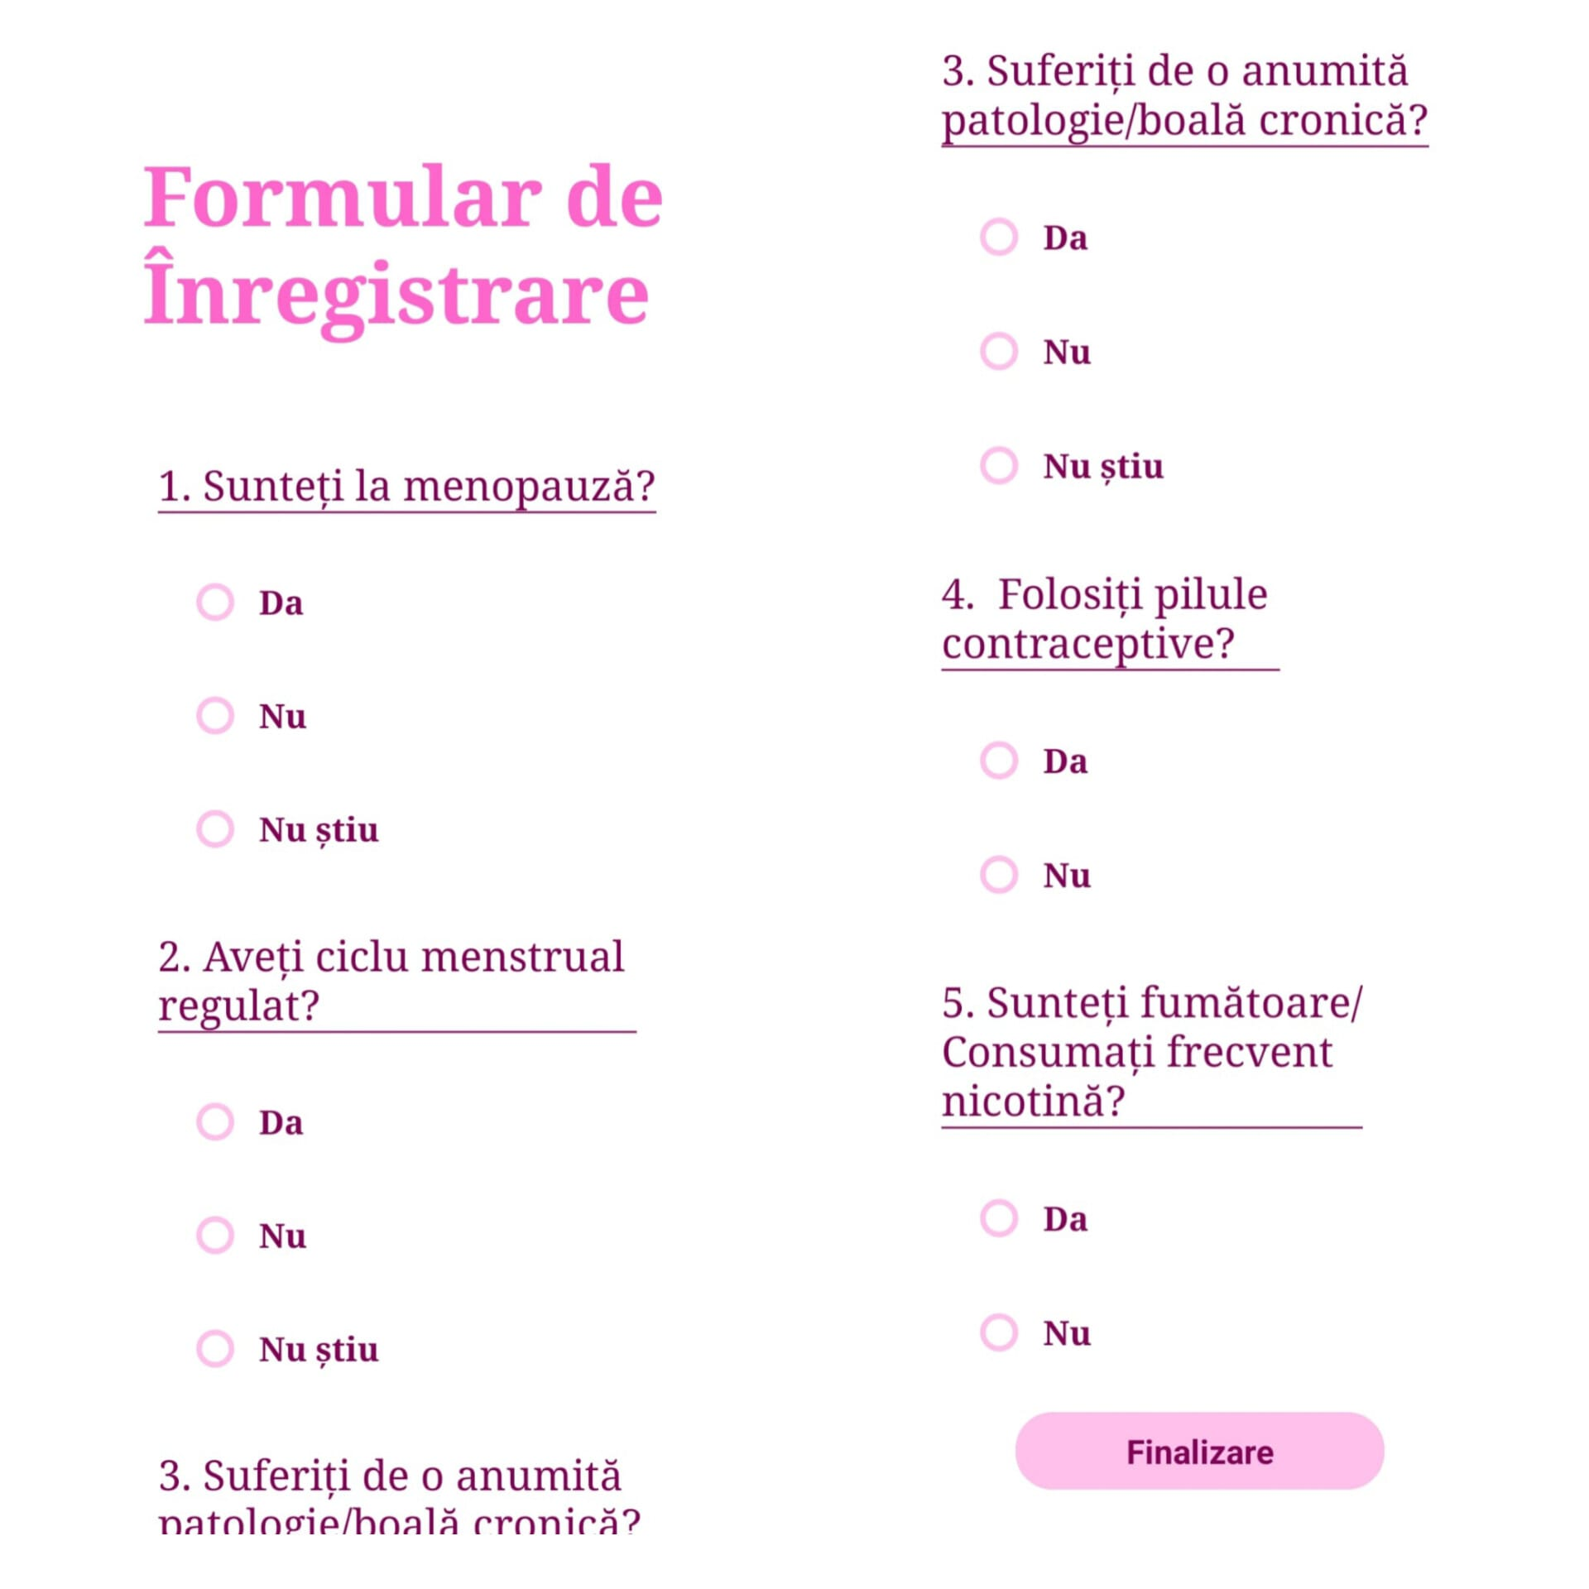
MATERIALE ȘI METODĂ
Formular de “Înregistrare” în aplicația FloraCare

Slide 12
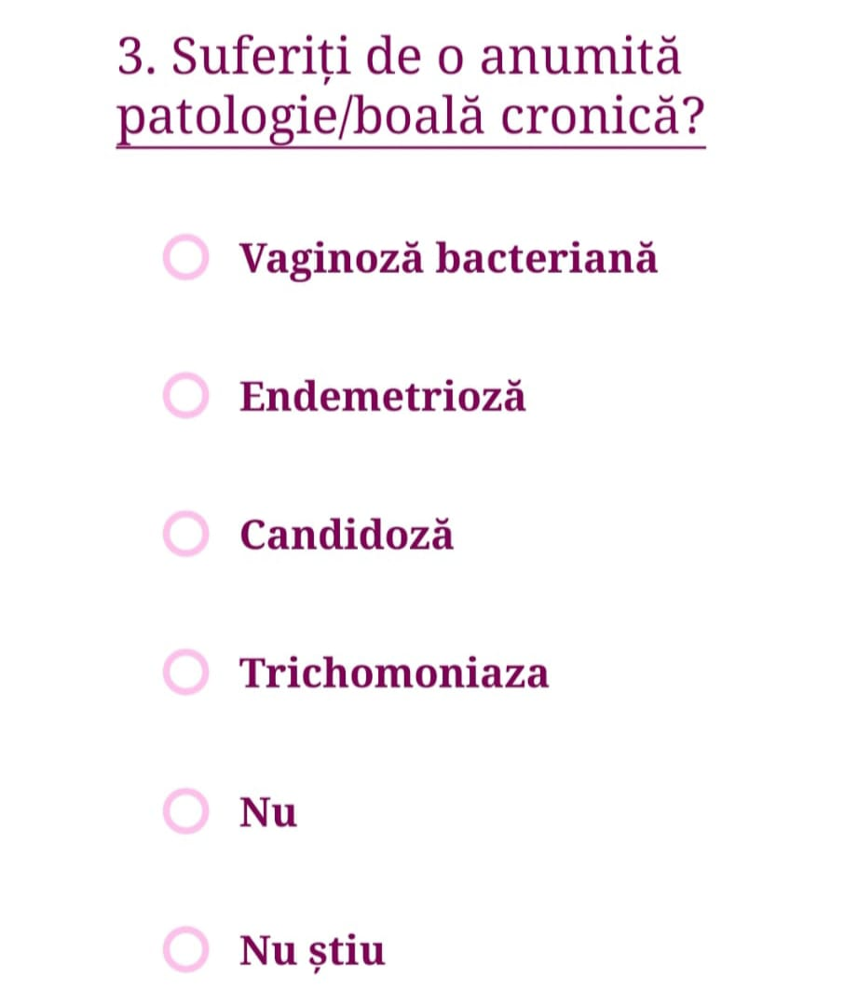
MATERIALE ȘI METODĂ
Lista de patologii/boli cronice asociate în aplicația
FloraCare

Slide 13
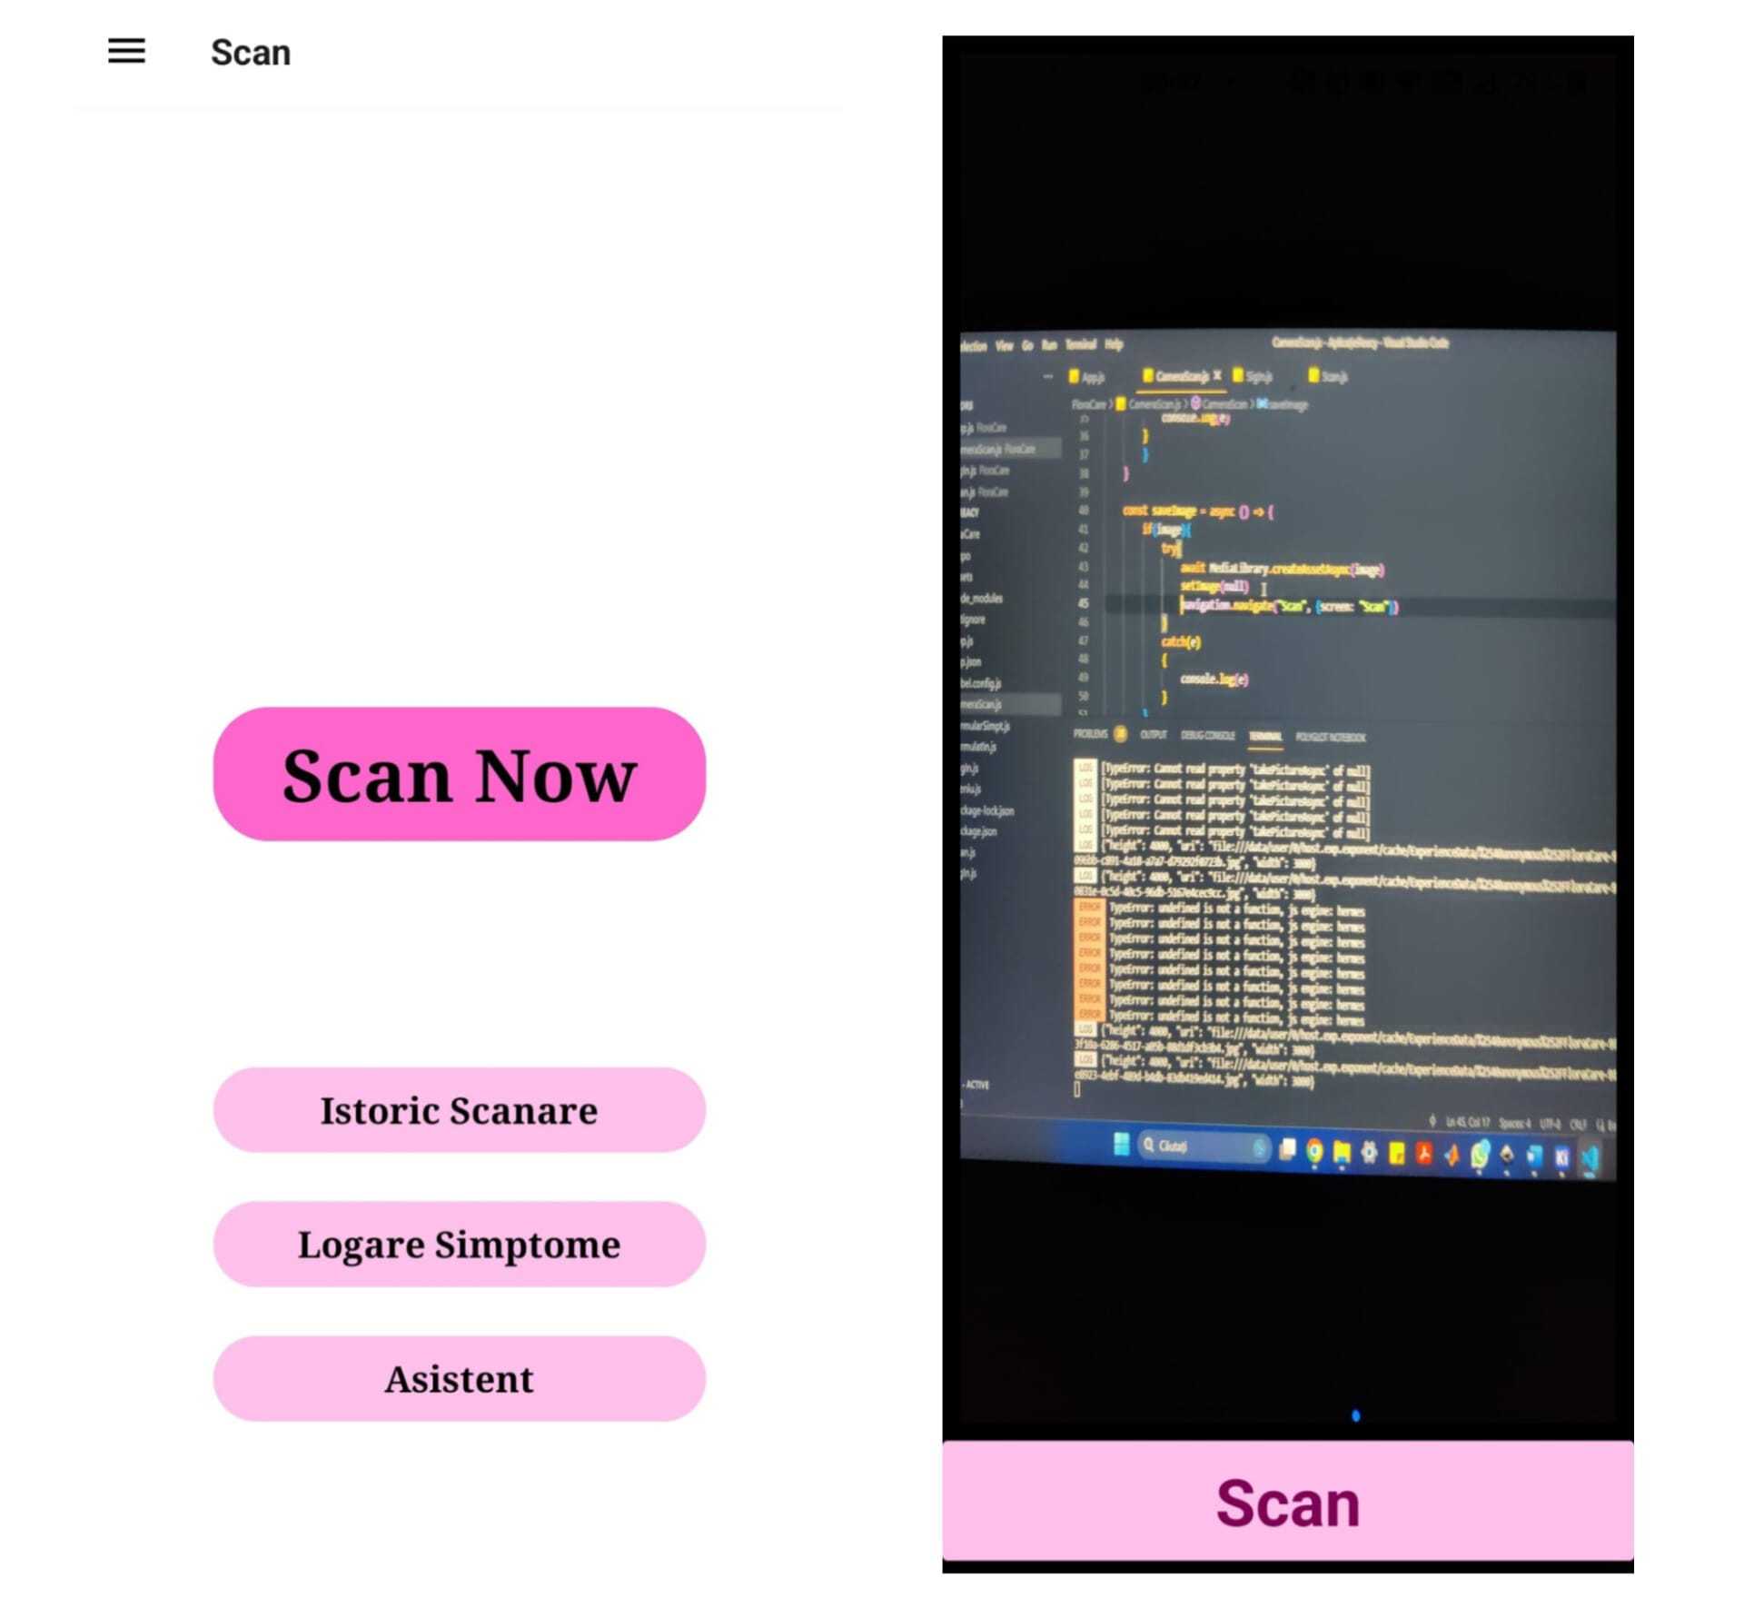
MATERIALE ȘI METODĂ
Procesul de “Scanare” în aplicația FloraCare

Slide 14
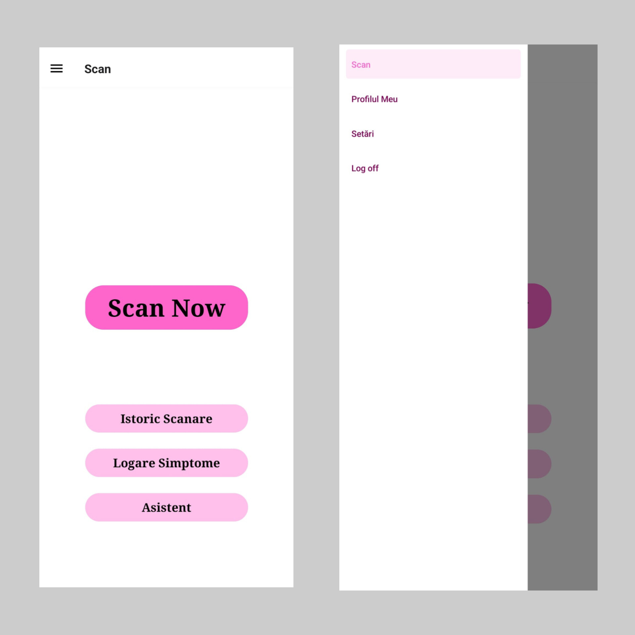
MATERIALE ȘI METODĂ
Meniul principal al aplicației FloraCare

Slide 15
REZULTATE ȘI DISCUȚII
AVANTAJE
Monitorizarea are loc pe parcursul a mai multor ore.
Nu provoacă discomfort.
Se pot realiza mai multe măsurări în aceeași zi.
Prezintă accesibilitate.
Metodă eficientă.
Nu necesită prelevarea de probe multiple.
Ușor de utilizat.
Hârtie de pH
Absorbant de zi

Slide 16
CONCLUZII
Scopul principal al aplicației este de a crește gradul de conștientizare în rândul femeilor cu privire la importanța consultului regulat la ginecolog și de a identifica patologii în stadiile incipiente prin măsurarea pH-ului secrețiilor vaginale și asocierea acestora cu simptome specifice.

Slide 17
BIBLIOGRAFIE SELECTIVĂ
[1].W. Frobenius, C. Bogdan, Diagnostic Value of Vaginal Discharge, Wet Mount and Vaginal pH – An Update on the Basics of Gynecologic Infectiology, Geburtshilfe Frauenheilkd, pag. 355-366, 2015.
[2].Yen-Pin Lin, Wei-Chun Chen, Chao-Min Cheng, Chin-Ju Shen, Edward J. Pavlik, Vaginal pH Value for Clinical Diagnosis and Treatment of Common Vaginitis, Academic Editor, pag. 34-38, 2021.
[3]. Octavia Cionca, Z. Hadnagy, A. Murariu, Mihaela Zahner, BACTERIALVAGINOSIS IN PREGNANCY: professional diagnostics as a basis for an optimized therapy, Obstetrica și Ginecologie, Timișoara, pag. 199- 204, 2017.
[4].Khaleque Newaz Khan, Akira Fujishita, Michio Kitajima, Koichi Hiraki, Masahiro Nakashima, Hideaki Masuzaki, Intra-uterine microbial colonization and occurrence of endometritis in women with endometriosis, Human Reproduction, Volum 29, pag. 2446–2456, November 2014.
[5].Pawel Laniewski, Kimberley A. O., Michael K., Rebecca M. Brotman, Melissa M., Clinical and personal lubricants impact growth of vaginal Lactobacillus species and colonization of vaginal epithelial cells: an in vitro study, Sex Transmitted Diseases, pag, 63-78, 2021.

